Slide 1

Unity
GRANDES SONHOS
PARA GRANDE SUCESSO,
TUDO COMEÇA AQUI.
1

Slide 2
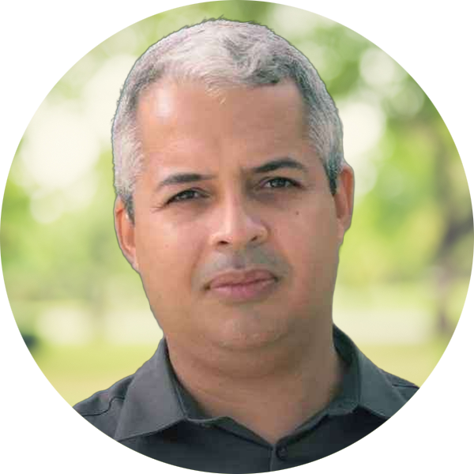
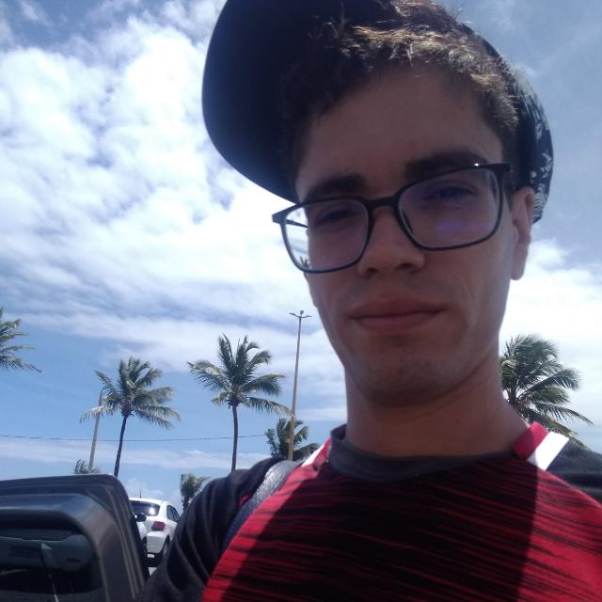
SEMAC
Discente e Ministrante
Verenilson da Silva Souza
Docente e Coordenador
Verenilson da Silva Souza
2

Slide 3
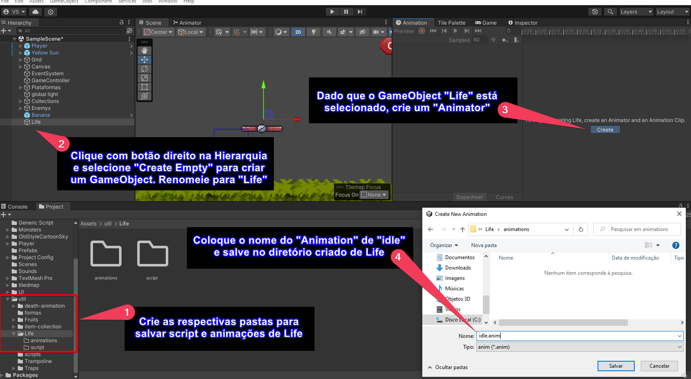
Desafio 8
3

Slide 4
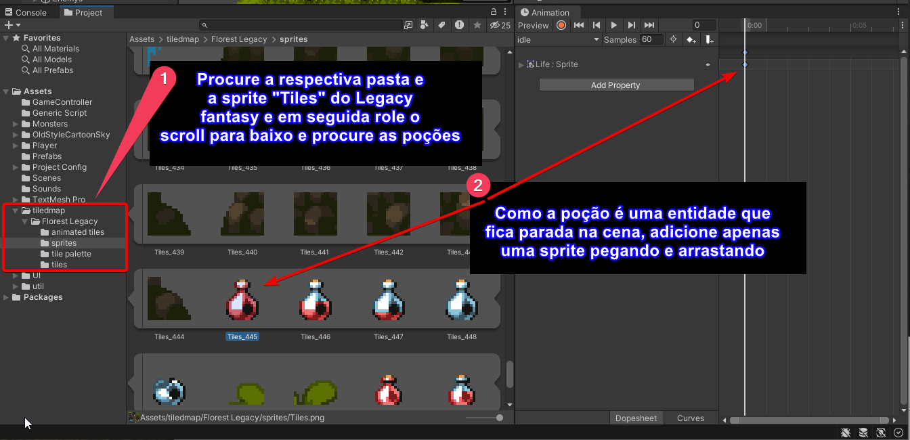
Desafio 8
4

Slide 5
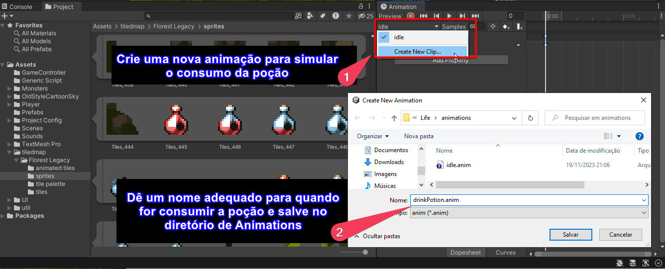
Desafio 8
5

Slide 6
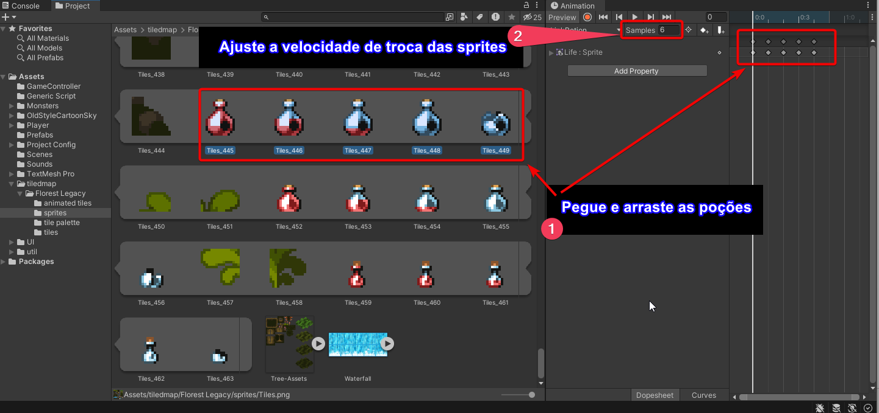
Desafio 8
6

Slide 7
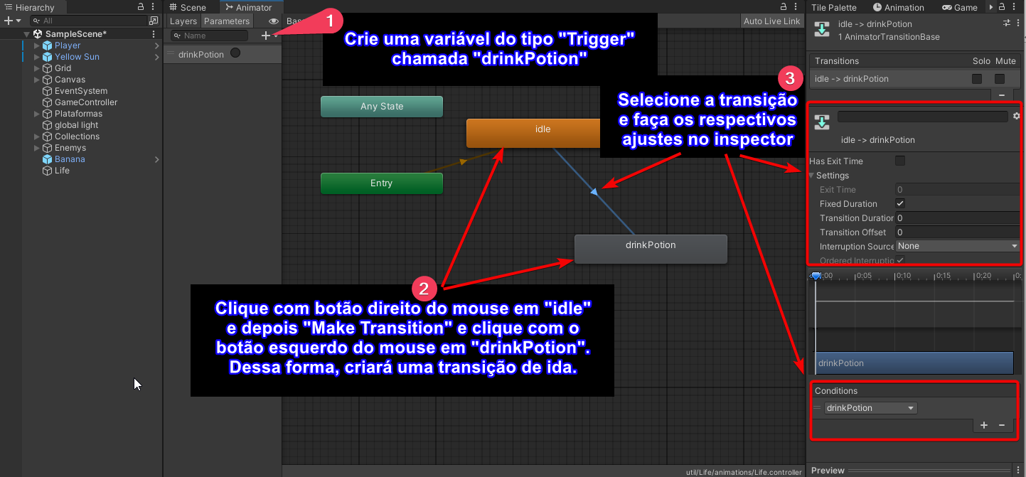
Desafio 8
7

Slide 8
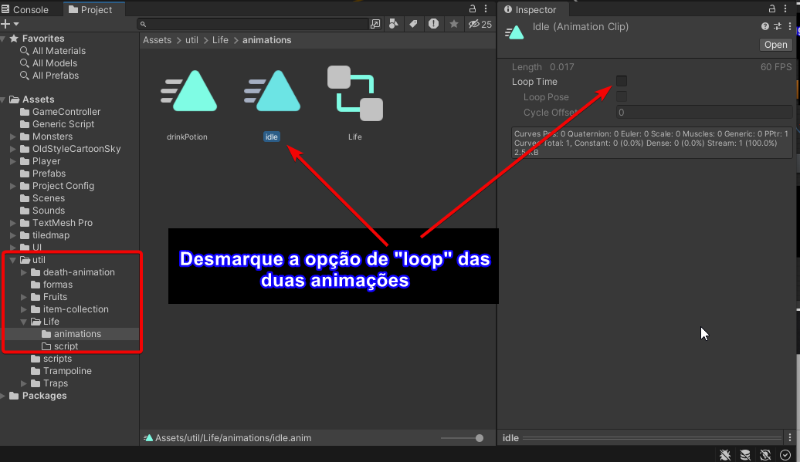
Desafio 8
8

Slide 9
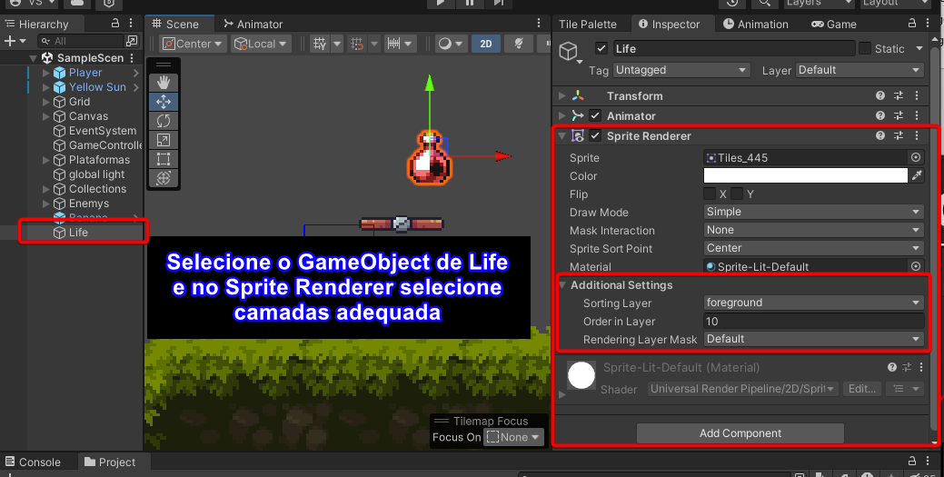
Desafio 8
9

Slide 10
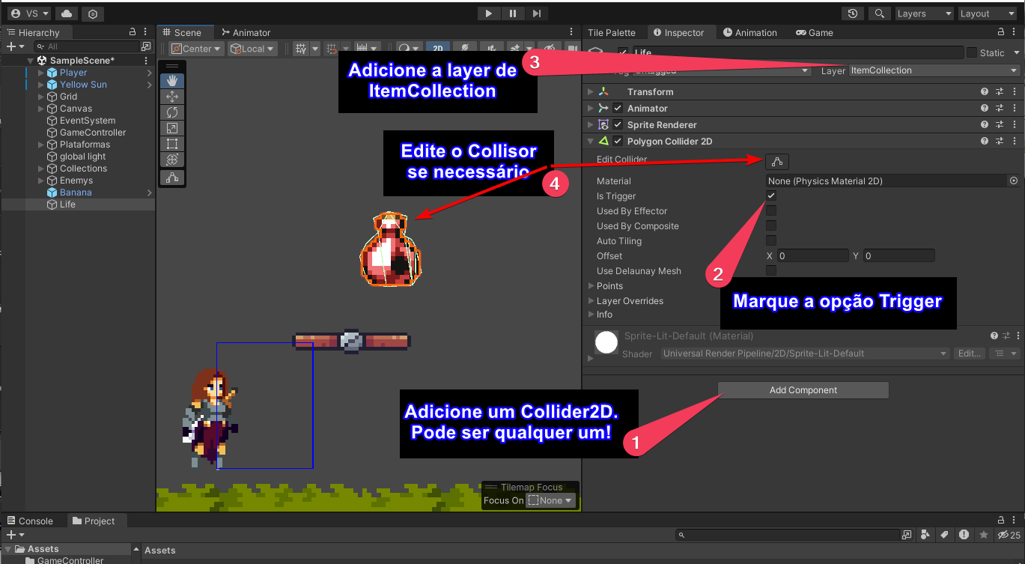
Desafio 8
10

Slide 11
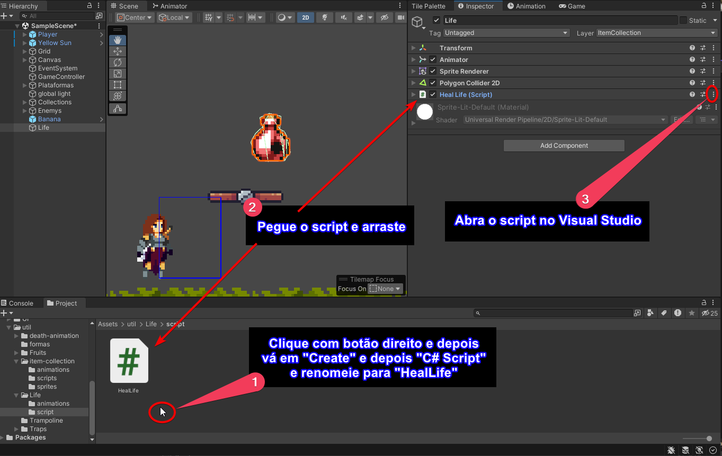
Desafio 8
11

Slide 12
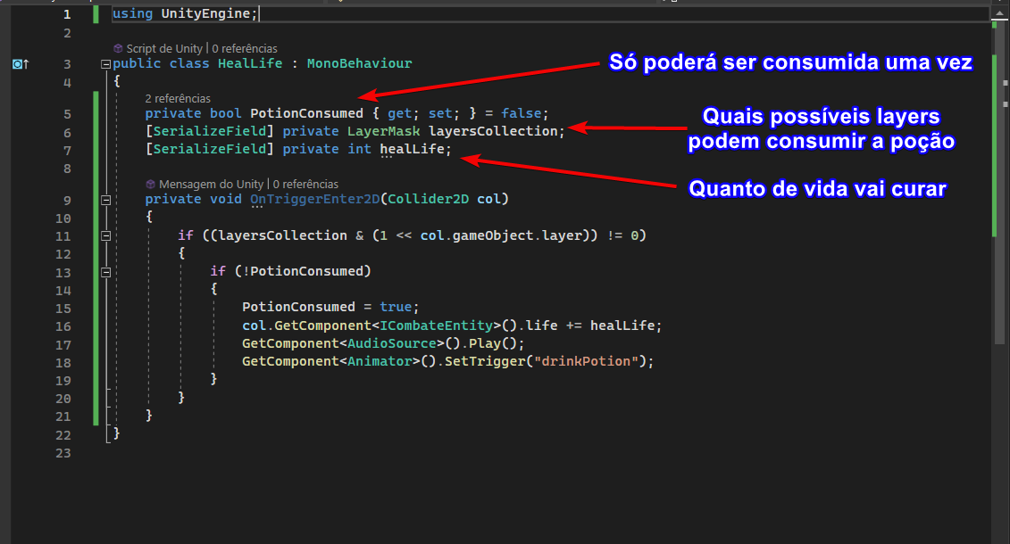
Desafio 8
12

Slide 13

Desafio 8
13

Slide 14
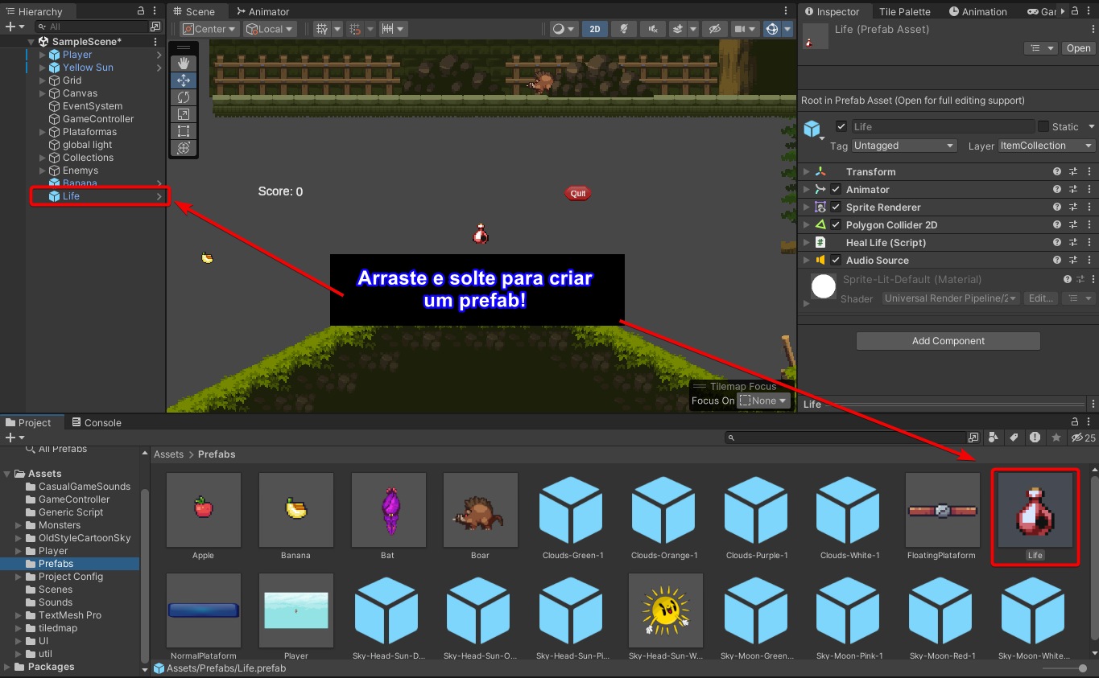
Desafio 8
14

